Slide 1
Notes:
TITRE DE LA PRÉSENTATION (raccourci alt+144 pour un é majuscule)

Slide 2
BILAN DE LA SAISON 2023 bilan complet via ce lien

Slide 3
2023 en chiffres
+ 35
Plus de 165 organisatrices et organisateurs
Merci à vous !
En 2023,
105 formulaires d’évaluation
= 174 sites évalués
En 2022, 159 sites évalués
+ 15
18/11/2023 Journée des organisateurs de sauvetage des batraciens – Bilan de la saison 2023

Slide 4
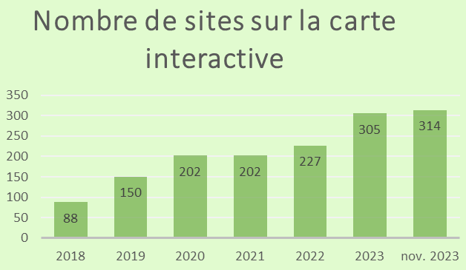
2023 en chiffres
174 sites évalués
Dont 11 sites à Bruxelles - www.batraciens.be
18/11/2023 Journée des organisateurs de sauvetage des batraciens – Bilan de la saison 2023
Notes:
Mais pas encore assez de retour de vos actions de terrains ! 305 sites dont 174 évalués. Certains sites sont non gérés. 57 sites non gérés en tout. 250 sites gérés environ (257).
179 LOCALITÉS wallonnes dans lesquelles il y a des sites de traversées répertoriés + 7 communes bruxelloises (11 sites) > 160 puis 250 PERSONNES QUI ORGANISENT dont 75 AU SEIN DES COMMUNES

Slide 5
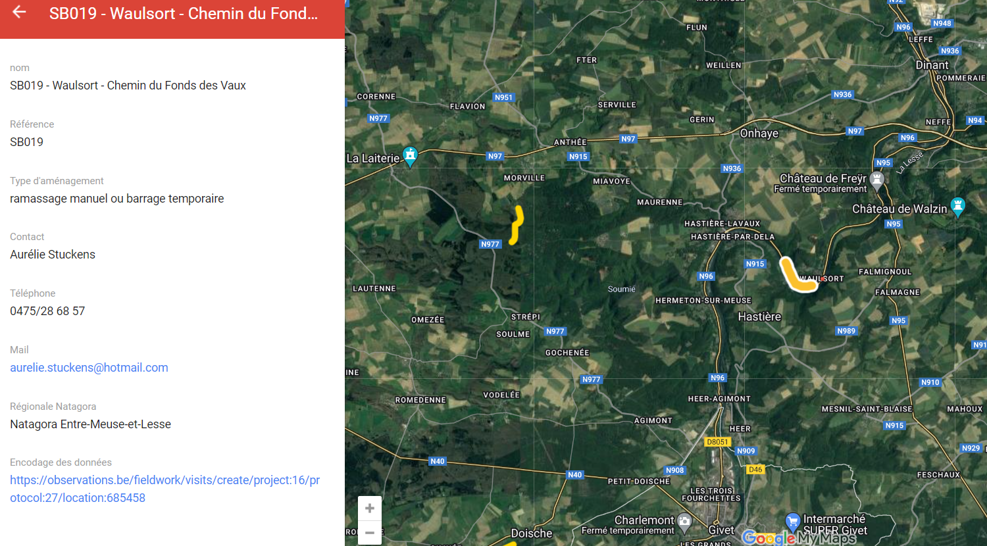
La carte interactive améliorée
Contactez la régionale
Sites classés par ordre alphabétique + lien encodage + régionale
18/11/2023 Journée des organisateurs de sauvetage des batraciens – Bilan de la saison 2023
Notes:
Chaque régionale a un site web

Slide 6
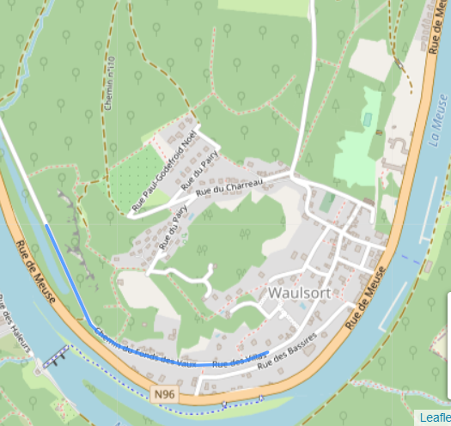
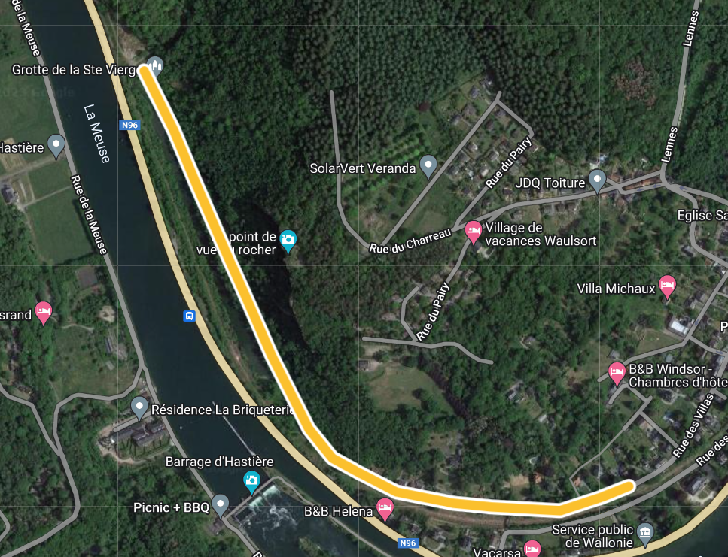
Amélioration de l’enregistrement des sites
Mêmes infos sur la carte interactive et sur observations.be
18/11/2023 Journée des organisateurs de sauvetage des batraciens – Bilan de la saison 2023

Slide 7
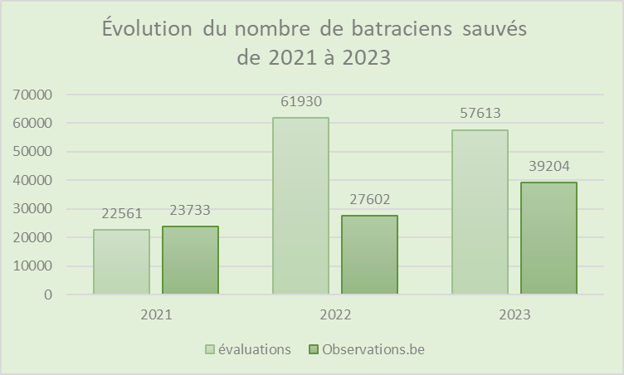
2023 en chiffres
Augmentation des encodages / diminution des traversées
18/11/2023 Journée des organisateurs de sauvetage des batraciens – Bilan de la saison 2023
Notes:
Vous encodez doucement de plus en plus mais les traversées diminuent, en fait. Les chiffres augmentent grâce à l’augmentation de l’encodage.
Dont 52.000 batraciens sauvés en Wallonie. Le reste, c’est à Bruxelles !

Slide 8
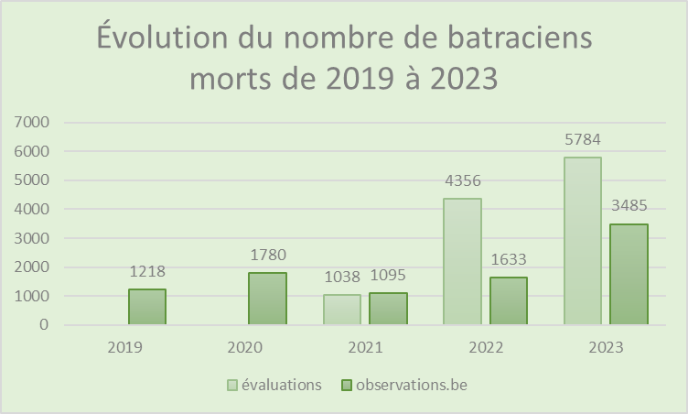
2023 en chiffres
Augmentation des encodages / augmentation des animaux morts
18/11/2023 Journée des organisateurs de sauvetage des batraciens – Bilan de la saison 2023
Notes:
Pareil, les encodages augmentent donc le nombre d’animaux morts augmente. Sur les sites où ça diminue, ce n’est pas le nombre de morts qui augmente mais le nombre d’animaux qui traversent qui diminue.

Slide 9
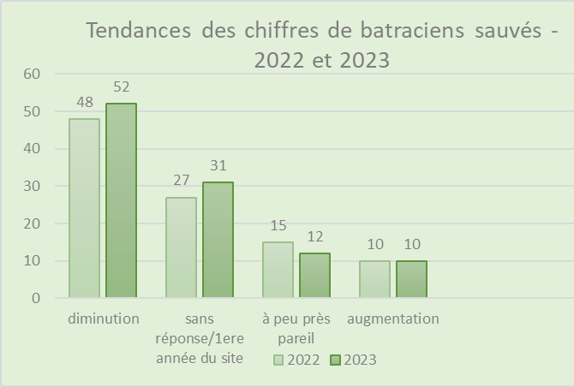
2023 en chiffres
Diminution des traversées pour 50 % des orgas
18/11/2023 Journée des organisateurs de sauvetage des batraciens – Bilan de la saison 2023
Notes:
Disparition ou quasi disparition de certains sites. Certains « nouveaux » sites sans données encore. Très peu d’augmentation mais constantes :
2 sites à Peruwelz (travaux), 2 sites à Genval (vol. motivés), 6 sites à Rebecq (+ opérations de sauvetage, travail des vol. porte ses fruits), 1 site à Comines Warneton (crapauducs), 1 site à Jalhay (météo?), 1 site à Marche les Dames (nouvelles mares sont végétalisées), 10 sites du parc naturel Viroin-Hermeton (volontaires + sorties + barrages temporaires), 1 site à nivelles (météo), 1 site à Liège (BD se développe sans intervention humaine), 2 sites à Aubin-Neufchateau, en Pays de Herve

Slide 10
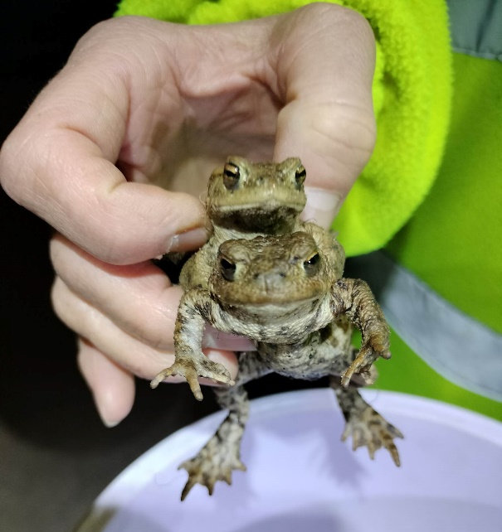
Les raisons des diminutions
Conditions climatiques
Travaux (urbanisation et/ou coupes de zones boisées ou création d’une nouvelle zone humide)
Chute généralisée de la biodiversité
Manque de volontaires
Sites impraticables car trop dangereux
© Aurore Vanderstraeten
18/11/2023 Journée des organisateurs de sauvetage des batraciens – Bilan de la saison 2023
Notes:
SELON LES ORGAS !

Slide 11
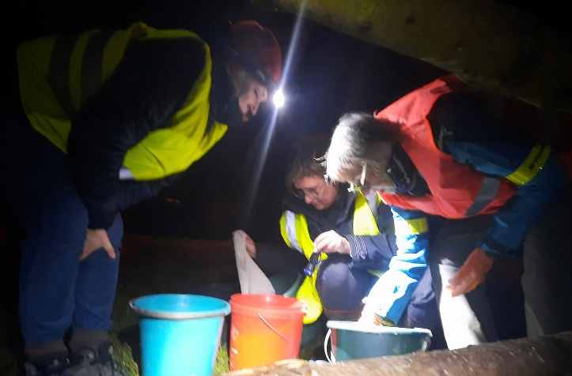
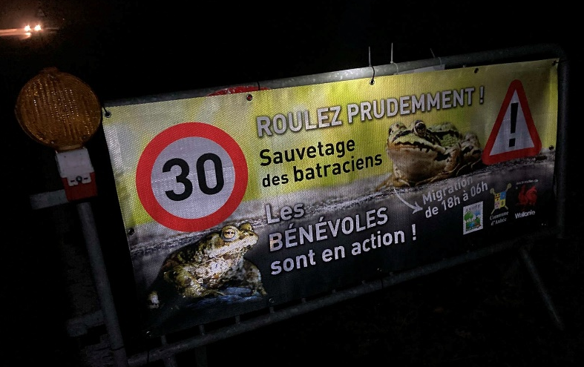
Les points noirs de cette année
Manque de volontaires : charge de travail
Sécurité sur les sites
Vitesse élevée des automobilistes
Non-respect des limitations de vitesse
© J.-B. Tonnelle
© mare aux joncs - Seraing
© Johan Istace
18/11/2023 Journée des organisateurs de sauvetage des batraciens – Bilan de la saison 2023
Notes:
Son les orgas !

Slide 12
Les constats généraux
Sites récemment identifiés
Sites non répertoriés ou non gérés
Trop peu de gens connaissent les migrations
Trop peu de volontaires pour sauver les batraciens
Trop peu d’automobilistes ralentissent - SÉCURITÉ !
TOUTE L’ANNÉE : trop peu de soins donnés aux habitats
© Laurence Miroir
18/11/2023 Journée des organisateurs de sauvetage des batraciens – Bilan de la saison 2023
Notes:
NOS CONSTATS chez NATAGORA. 57 sites non gérés en tout + des sites

Slide 13
Les améliorations
Plus de communication avec les pouvoirs publics
Plus de communication grand public
Fermeture de voiries, aménagements
Action sensibilisation communes
2023
Action sensibilisation sécurité 2024
18/11/2023 Journée des organisateurs de sauvetage des batraciens – Bilan de la saison 2023
Notes:
SELON LES ORGAS

Slide 14
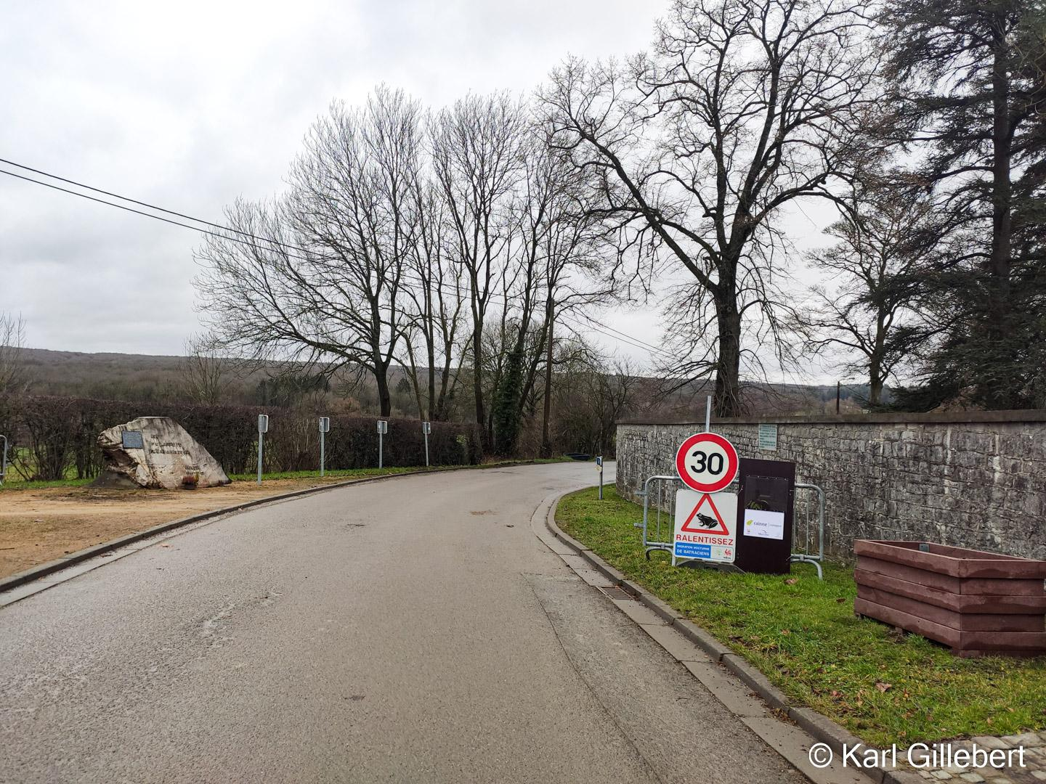
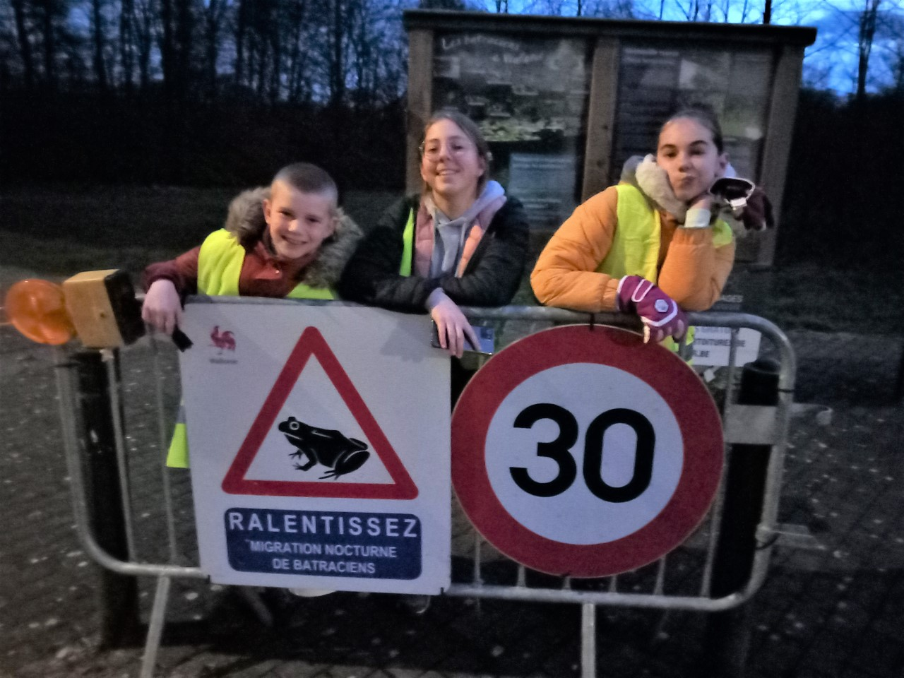
Commande de panneaux
joelle.burton@spw.wallonie.be (Wallonie) - event@natagora.be (Bxl)
+ demande à la commune pour l’installation (courrier-type)
© Cécile Malter
18/11/2023 Journée des organisateurs de sauvetage des batraciens – Bilan de la saison 2023

Slide 15
Pour une question, une inscription à la dépêche, une info ou
pour signaler un site :
Aude Jacomet et Serge Tiquet : event@natagora.be
Aude : 081 39 18 28 – Serge : 04 250 95 96
Merci de votre travail et votre attention !
18/11/2023 Journée des organisateurs de sauvetage des batraciens – Bilan de la saison 2023

